Slide 1
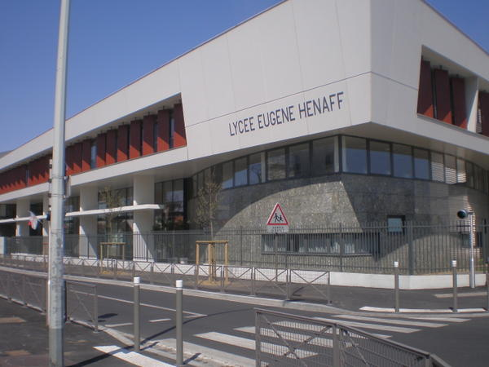

Slide 2
IBIZA

Slide 3
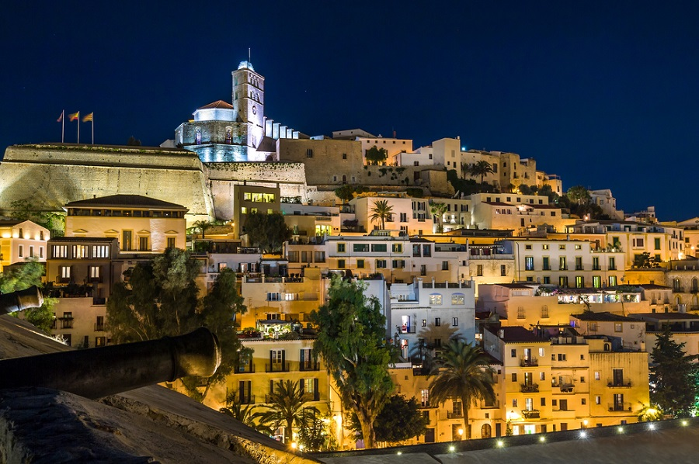
Château d'Ibiza est un monument visité par les touristes.

Slide 4
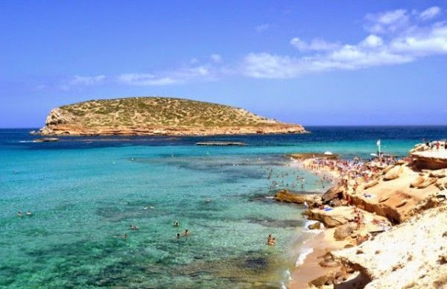
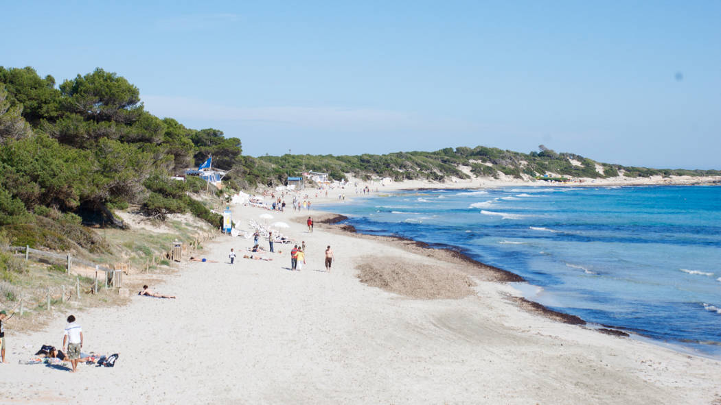
C’est des magnifiques plages d’Ibiza, Cala Conta.

Slide 5
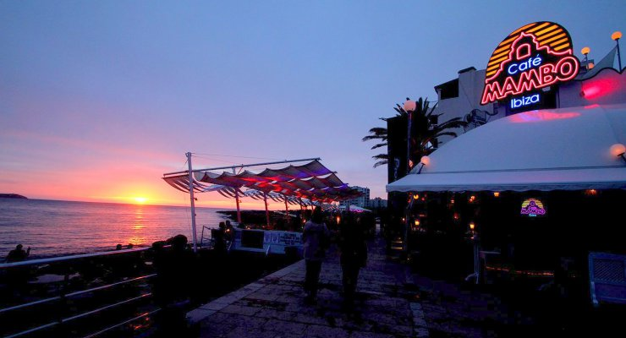

Slide 6
